Slide 1
Включение муниципального образования «Мелекесский район» Ульяновской области
в проект «Здоровые города, районы
и поселки»
2018 год

Slide 2
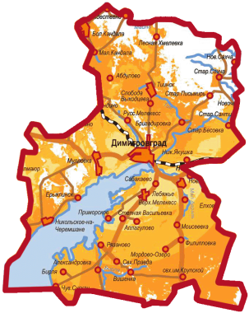
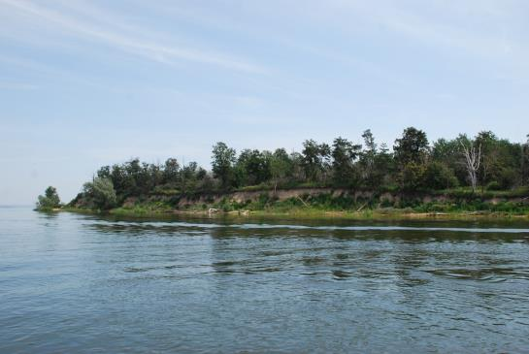
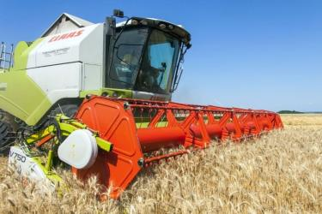
Мелекесский район
Численность населения 34 500 чел.
Площадь района 3472 кв.км.
Образован в 1928 году

Slide 3
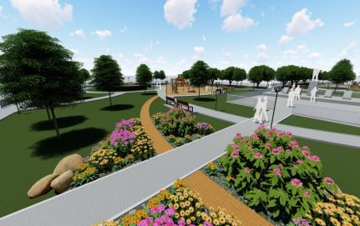
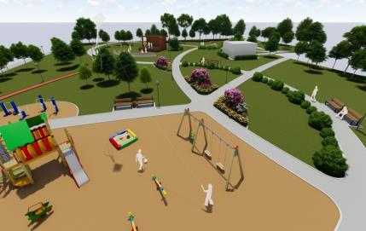
«Формирование комфортной городской среды на период 2018-2022 годы»
Парк «Рождественский» р.п. Мулловка
Площадь отдыха и досуга р.п. Новая Майна

Slide 4
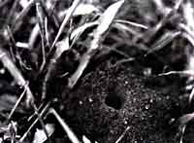
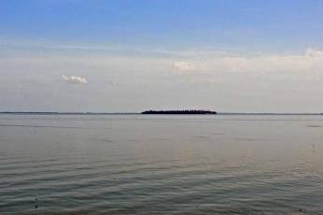
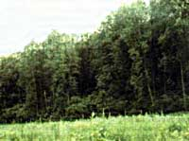
Природа и здоровье
В Мелекесском районе 7 памятников природы, 91 водный объект: 3 реки, 1 водохранилище, 20 озер, 47 прудов, 11 родников
Реликтовые липовые леса с. Никольское
Остров «Борок»
Тиинская колония диких пчелиных на земляном валу

Slide 5
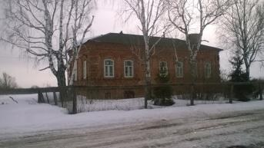
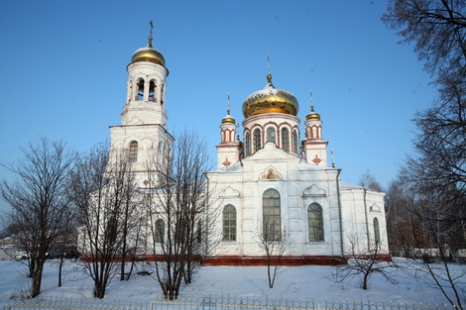
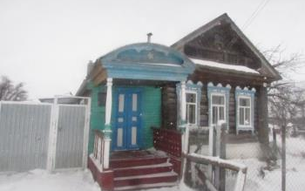
Объекты культурного наследия
В Мелекесском районе находится 56 памятников культурного наследия
Дом В.Н.Ананьева
Храм с.Лебяжье
Дом В.И.Ерменеева

Slide 6
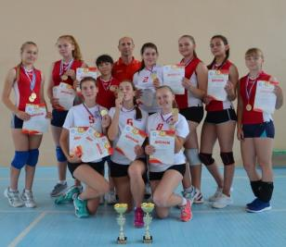
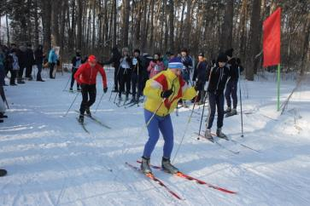
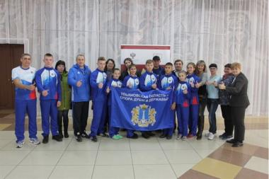
Двигательная активность
В Мелекесском районе систематически занимаются спортом более 40% населения.
Работают 102 спортивных сооружения, в том числе 2 спорт.комплекса.
В ДЮСШ проходят обучение более 700 детей.
В перспективе планируется строительство ФОК в р.п. Новая Майна

Slide 7
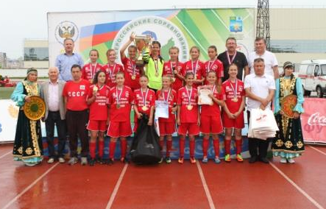
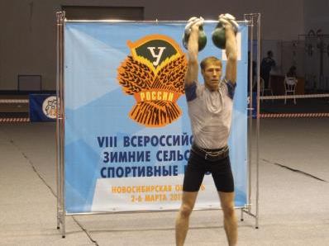
Спортивные достижения
В Мелекесском районе развивается 12 видов спорта.
На базе образовательных организаций работают 10 спортивных клубов.
На базе ДЮСШ создан центр тестирования ВФСК «ГТО».
В 2017 году спортсмены Мелекесского района приняли участие в 150 спортивных мероприятиях.
I место во Всероссийском финале соревнований по футболу «Кожаный мяч»
I место во Всероссийских сельских играх в гиревом виде спорта

Slide 8
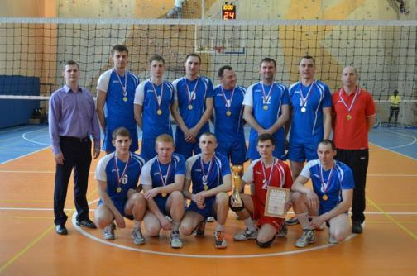
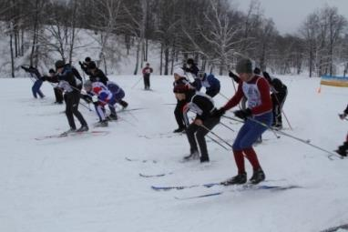
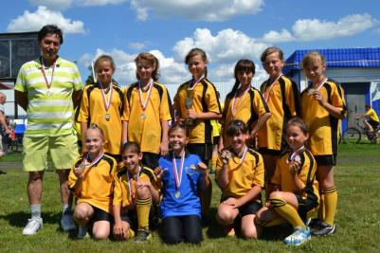
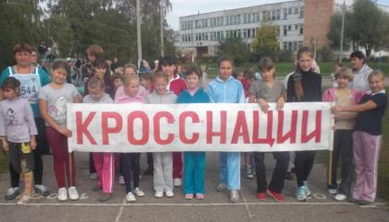
Здоровая молодежь – здоровая нация!

Slide 9
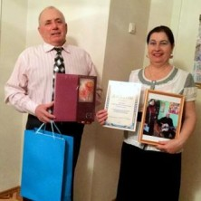
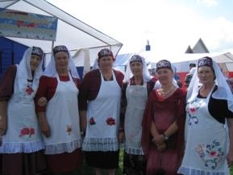
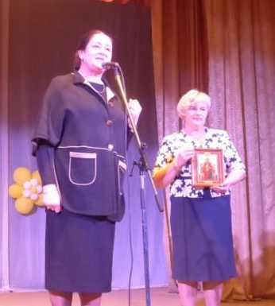
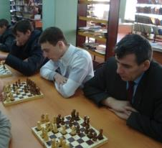
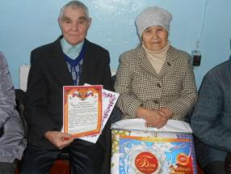
Активное долголетие
В феврале 2018 года открыт районный Центр активного долголетия «Радость»

Slide 10
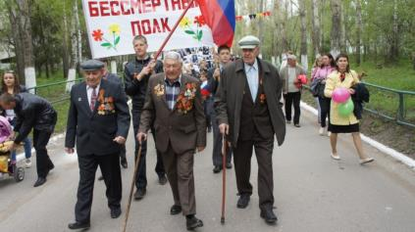
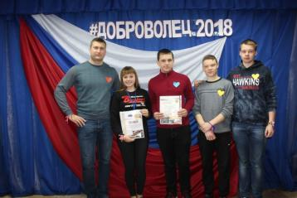
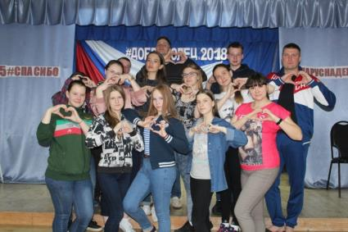
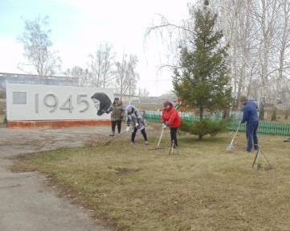
Волонтеры за здоровое будущее

Slide 11
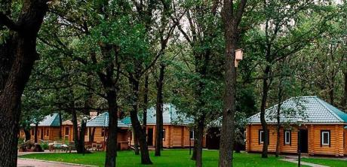
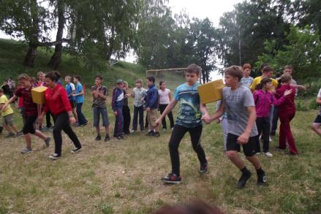
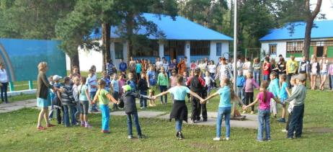
Оздоровительный туризм
База отдыха «Дубрава»
Туристическая база
«Вольный ветер»
Детский оздоровительно-образовательный лагерь «Звездочка"

Slide 12
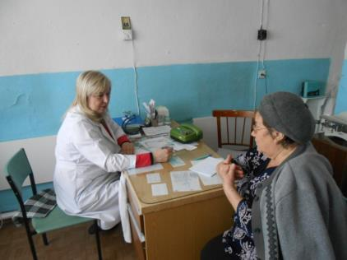
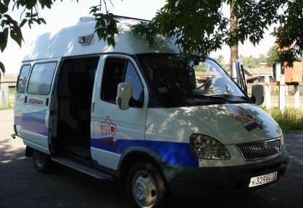
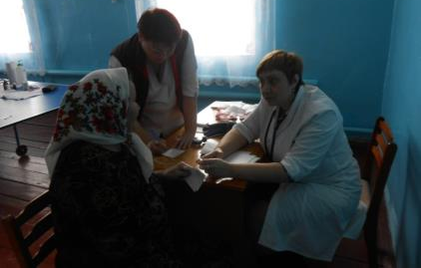
Отлаженная система здравоохранения
Медицинские услуги населению Мелекесского района оказывают 7 участковых больниц, 2 офиса врача общей практики, 33 ФАПа

Slide 13
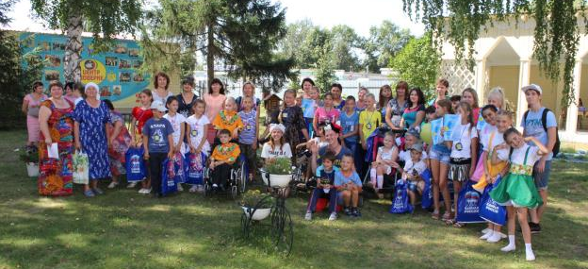
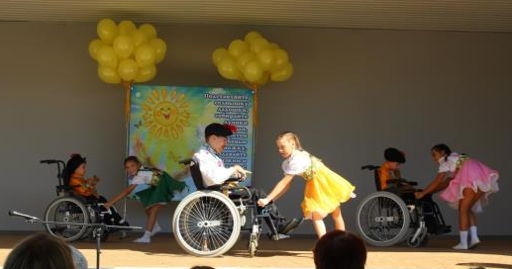
Доступная среда
На территории Мелекесского района проживает 2388 лиц с ограниченными возможностями здоровья, в том числе 125 детей.
Фестиваль «Солнышко в ладошках»

